Slide 1
СЛЁТ
педагогов дошкольных образовательных организаций Московской области -
!

Slide 2
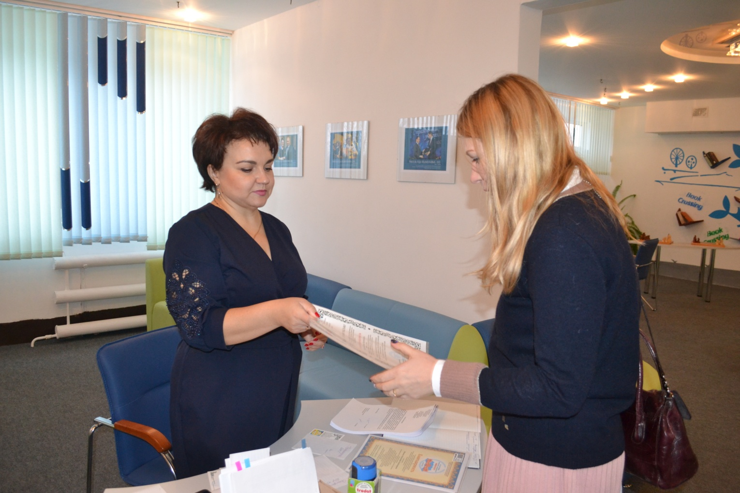
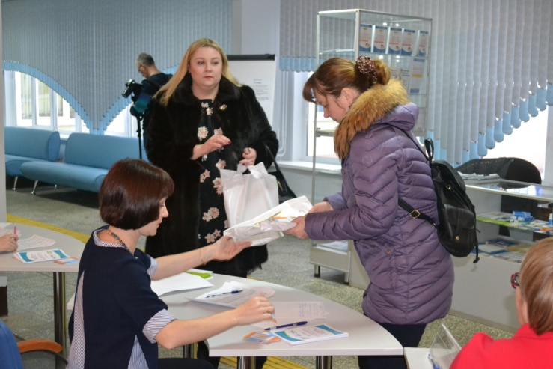
Егорьевск, ДОУ 5
Регистрация и вручение удостоверений, дипломов участников «Фестиваля педагогических идей - 2017»

Slide 3
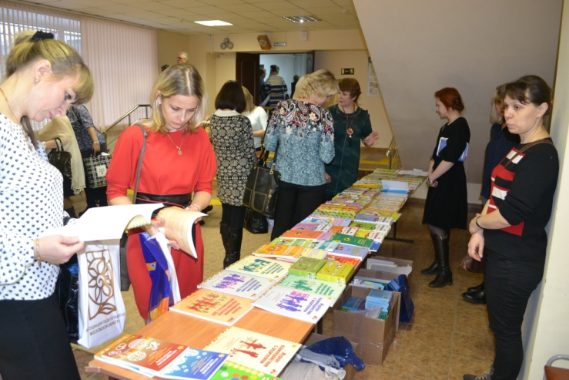
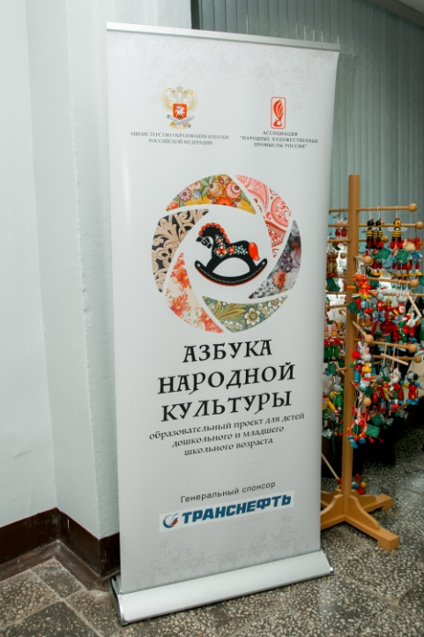
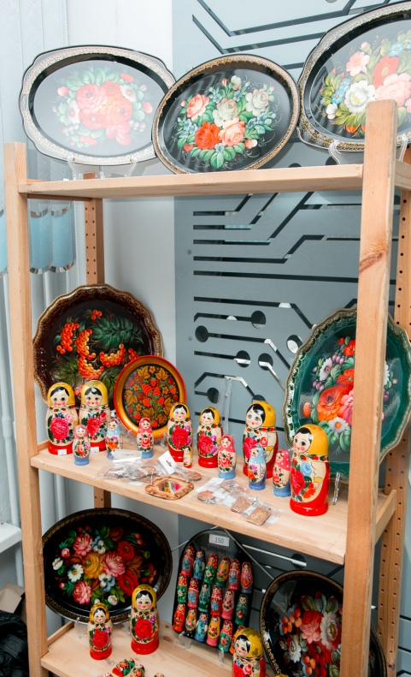
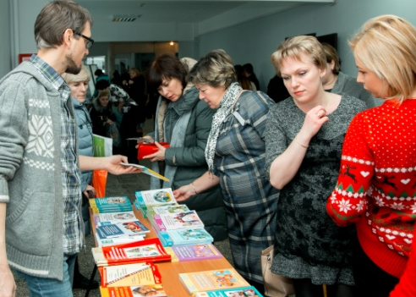
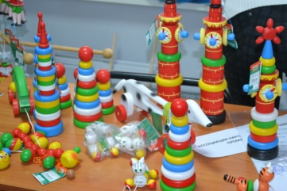
Егорьевск, ДОУ 5
Знакомство с методической литературой издательств «Русское слово», «Просвещение», «Педагогическое общество РФ»

Slide 4
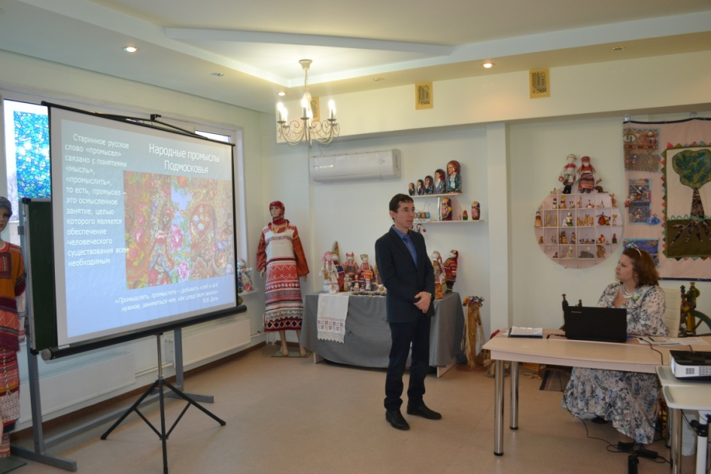
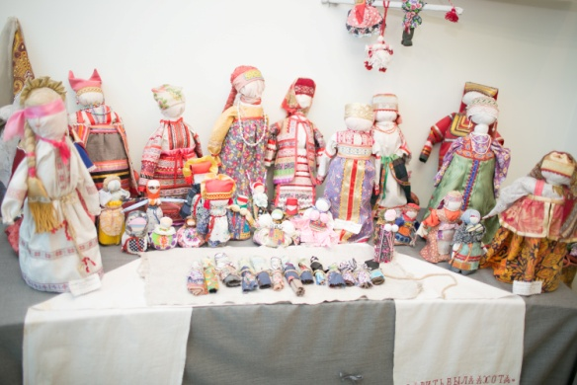
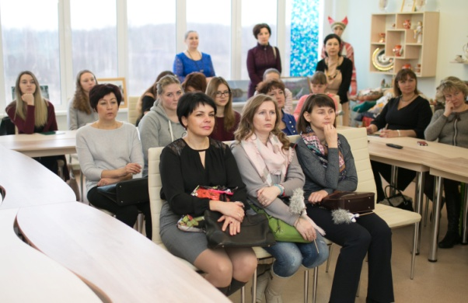
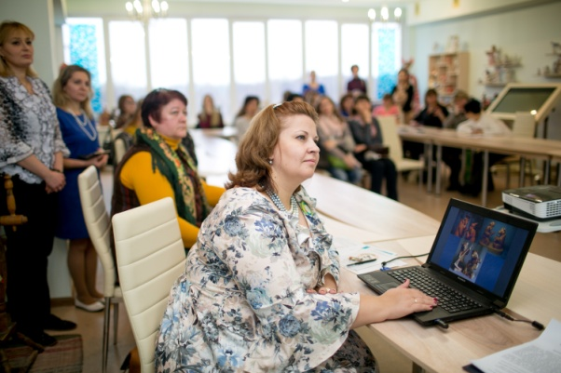
Егорьевск, ДОУ 5
Ассоциация народных художественных промыслов России презентация проектов
по народному творчеству

Slide 5
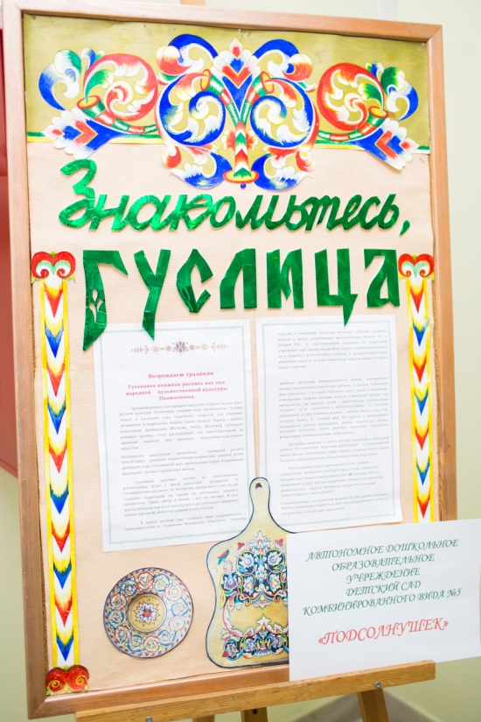
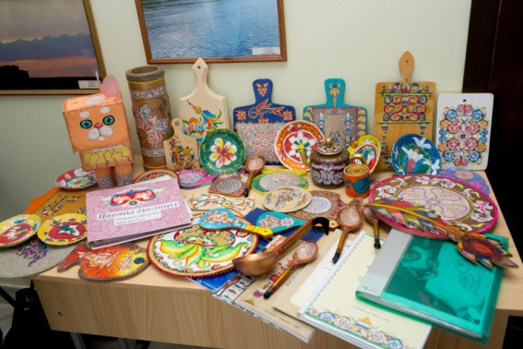
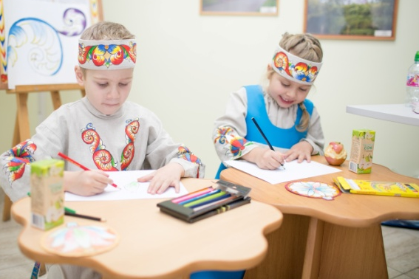
МАСТЕР-КЛАСС «Роспись новогодней игрушки с гуслицким орнаментом»

Slide 6
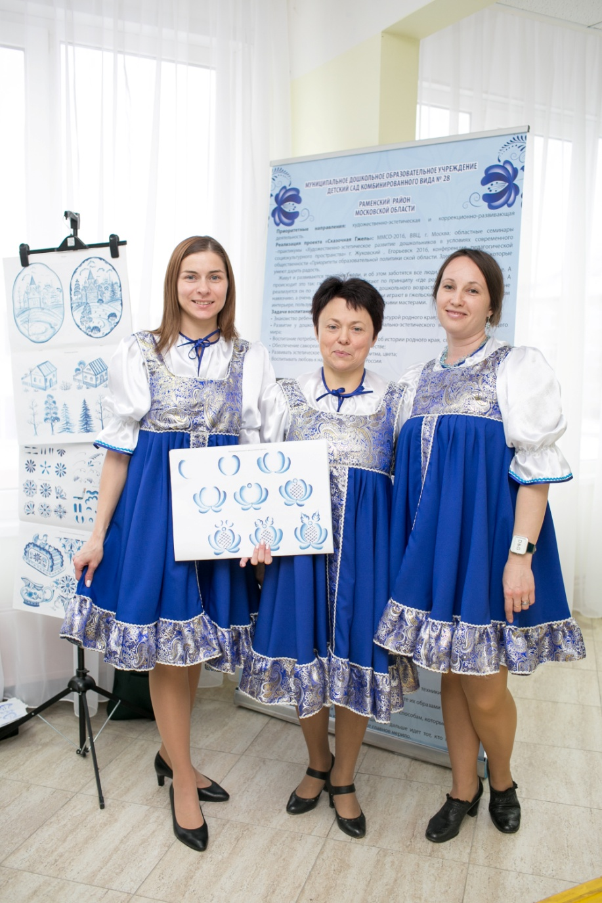
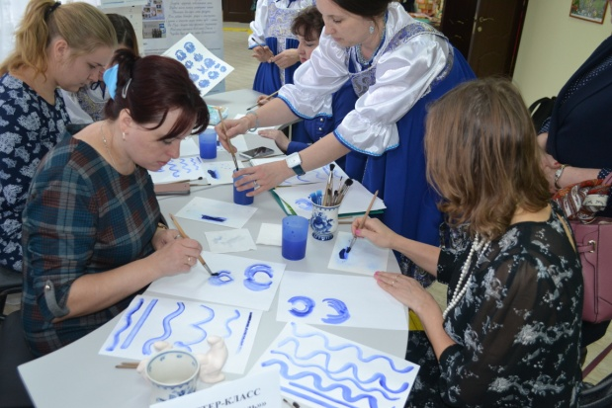
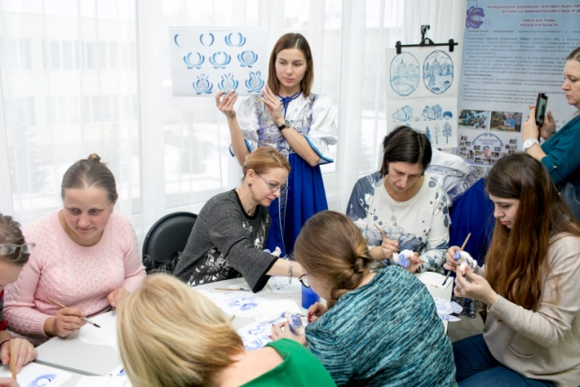
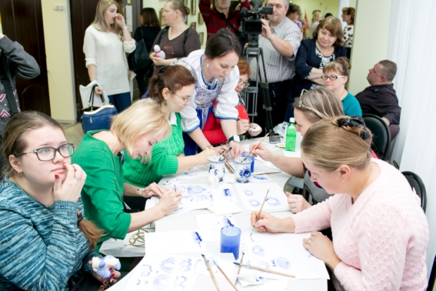
МАСТЕР-КЛАСС «Сказочная Гжель»

Slide 7
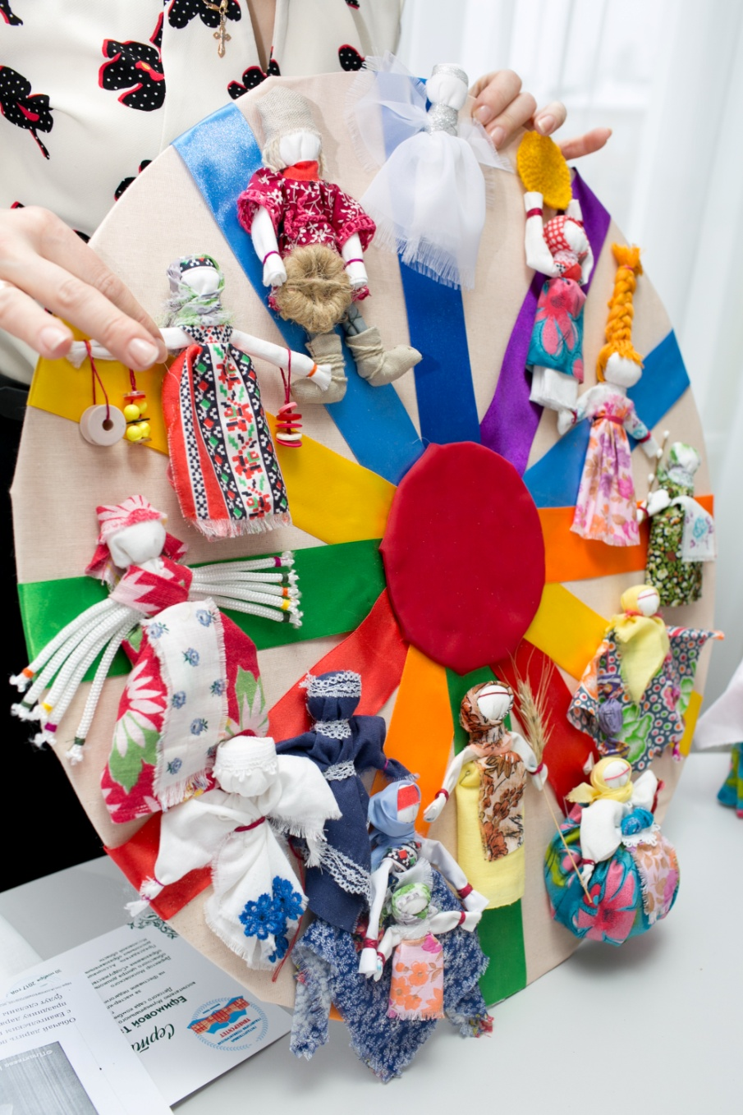
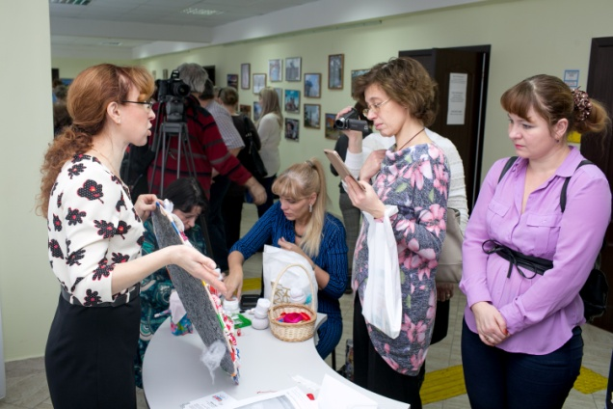
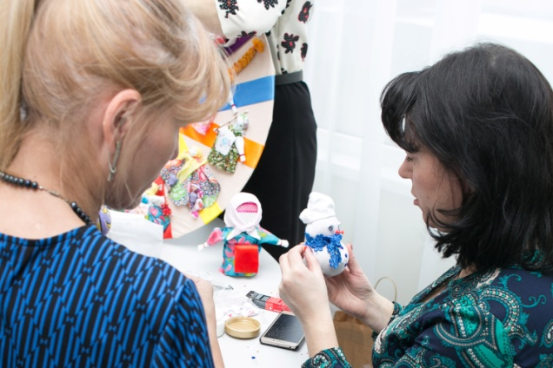
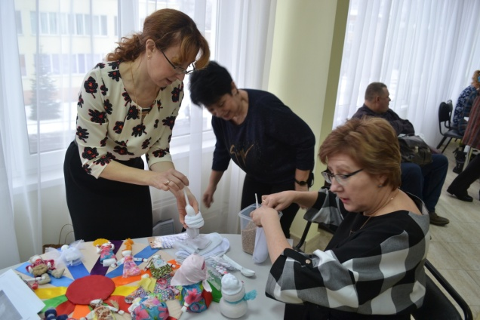
Ногинск ДОУ 8
МАСТЕР-КЛАСС «Народный календарь»

Slide 8
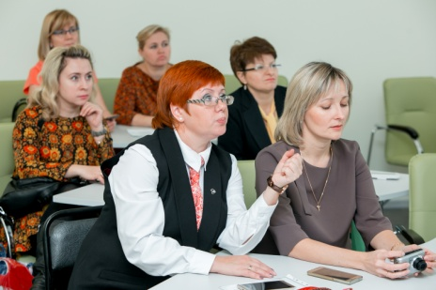
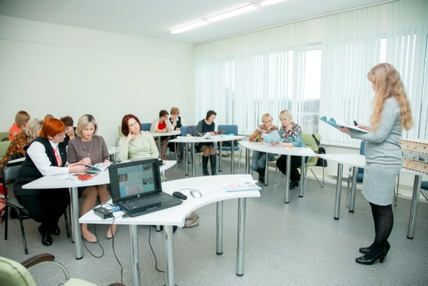
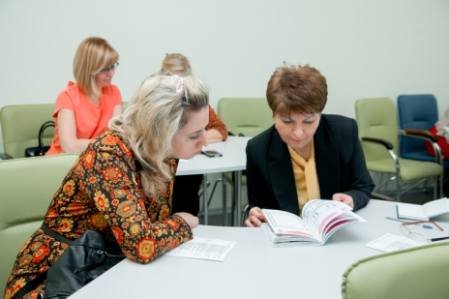
МАСТЕР-КЛАССЫ победителей областного профессионального конкурса «Воспитатель года Подмосковья»

Slide 9
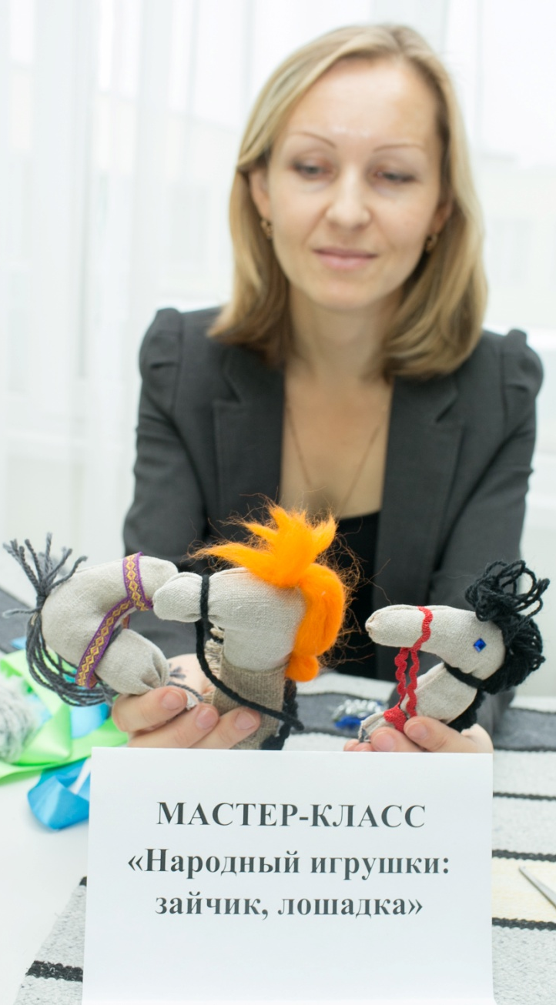

Slide 10
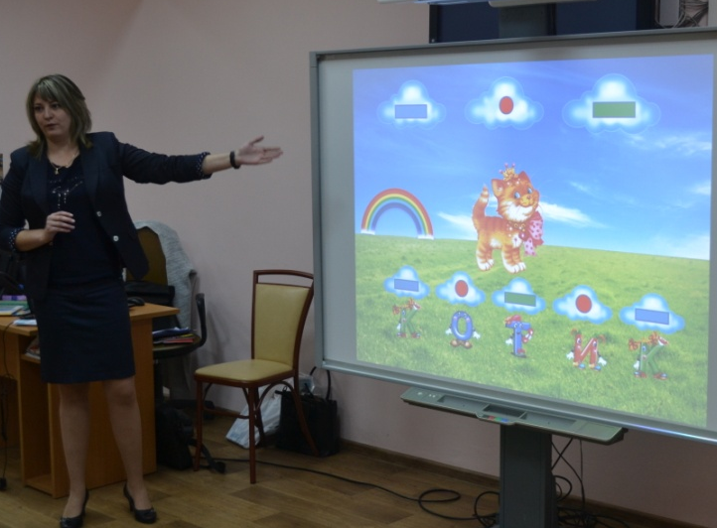
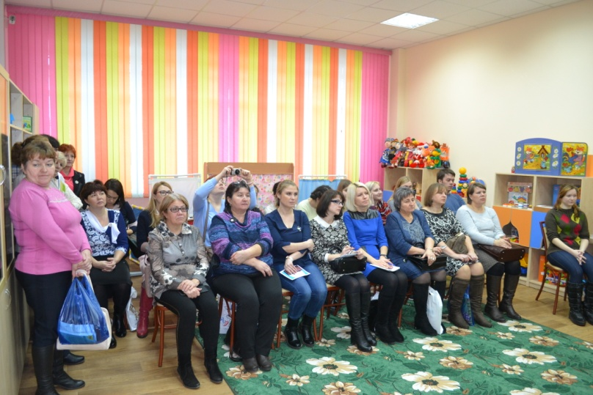
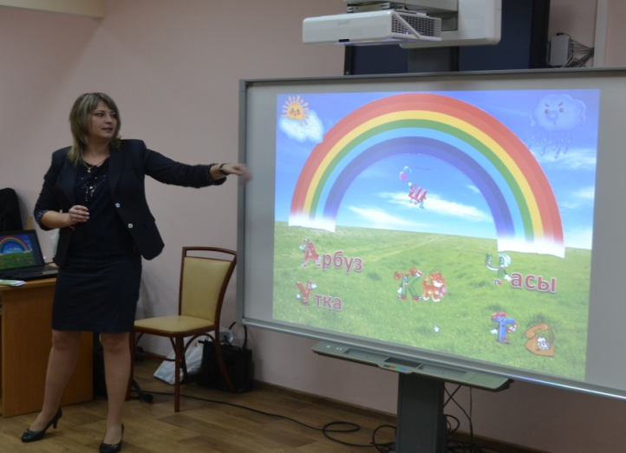
МАСТЕР-КЛАСС «Современные методы коррекционного образования при подготовке к обучению грамоте с учетом личностно-ориентированного подхода в условиях ДОУ»

Slide 11
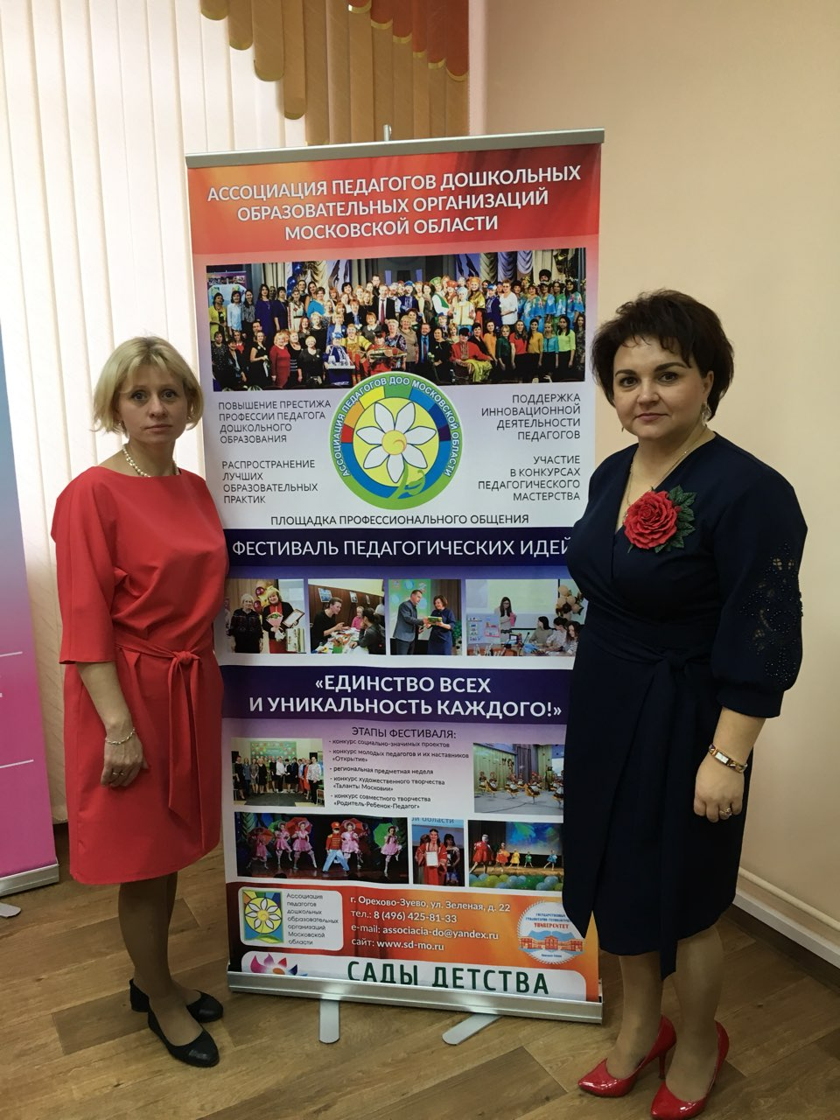
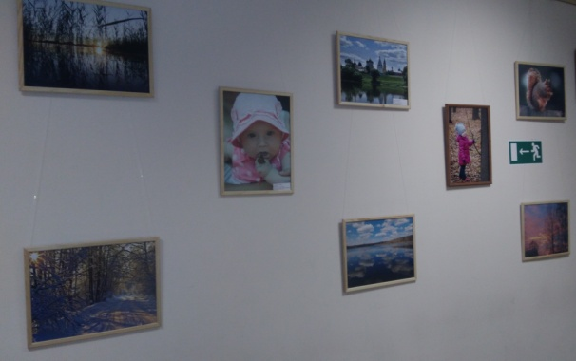
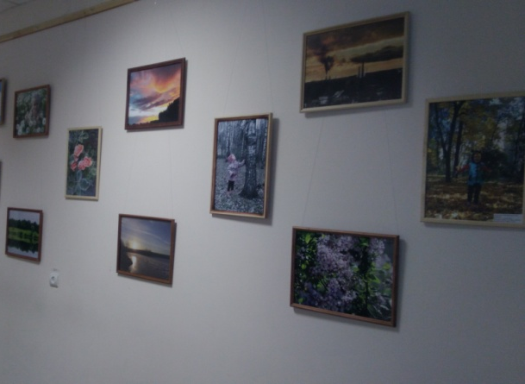

Slide 12
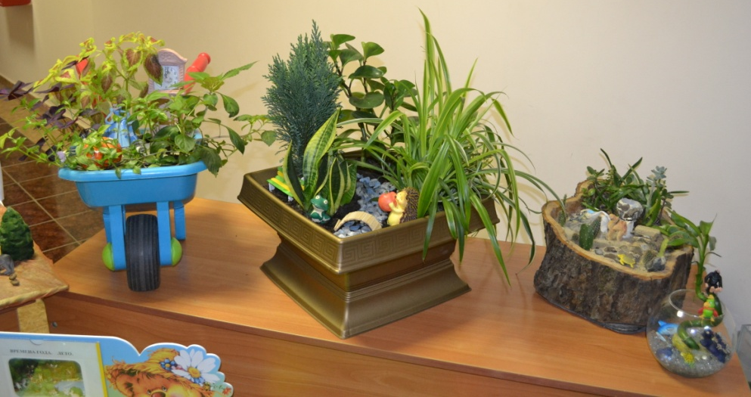
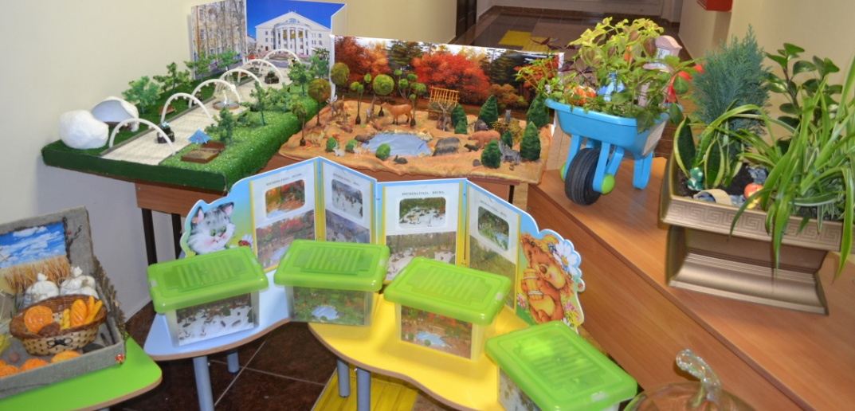
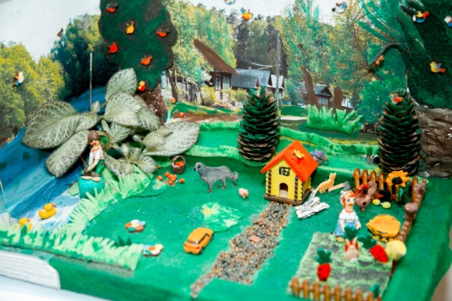

Slide 13
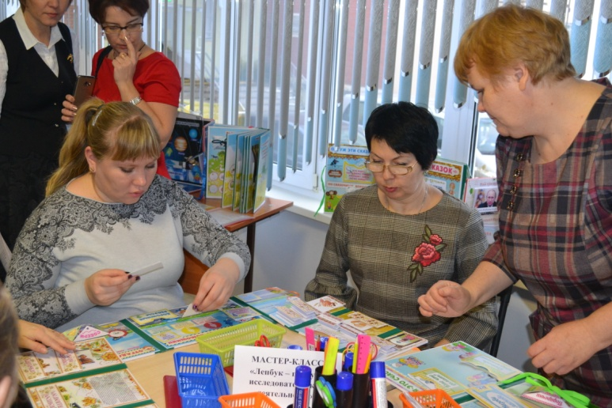
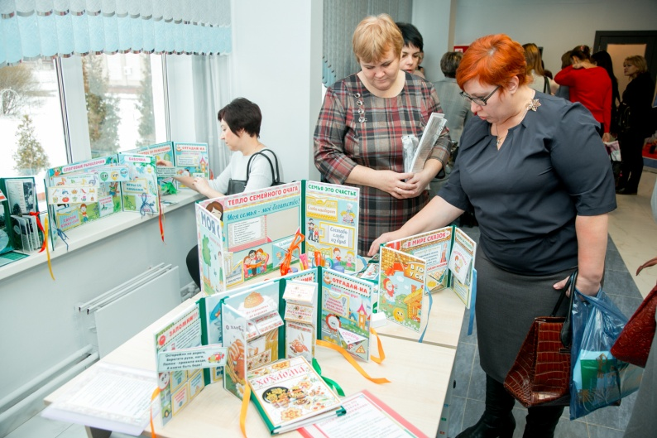
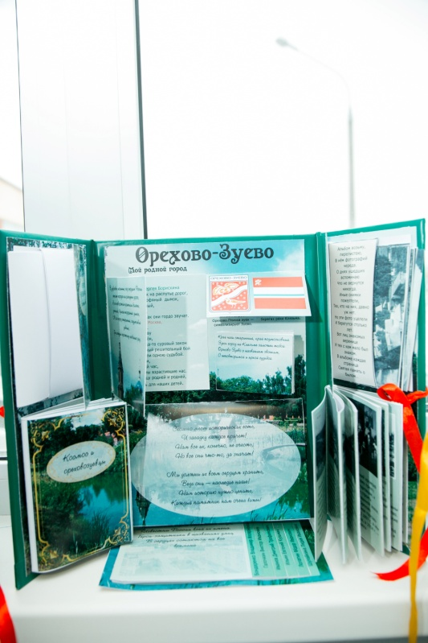
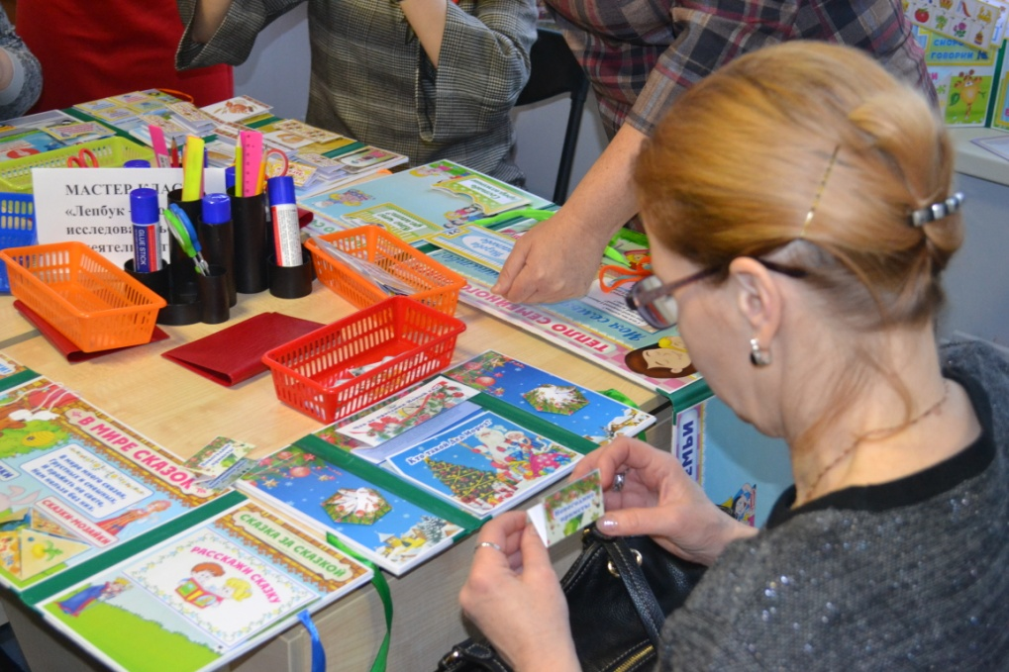
МАСТЕР-КЛАСС «Лепбук- продукт исследовательской деятельности»

Slide 14
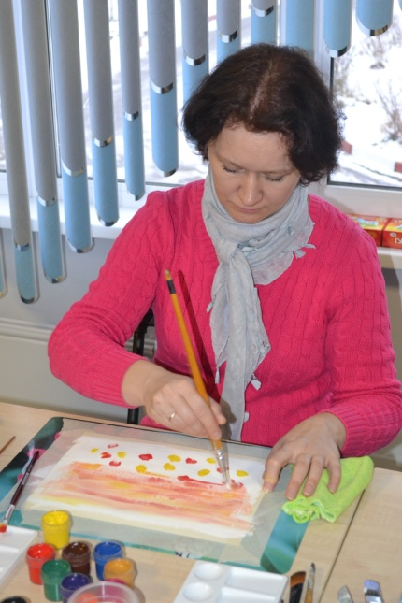
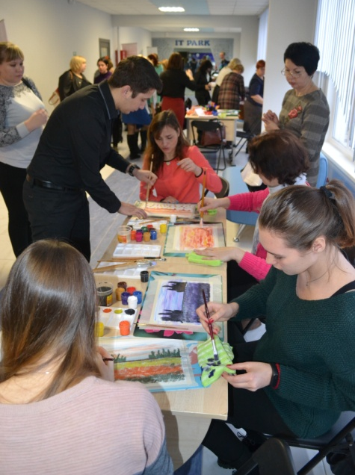
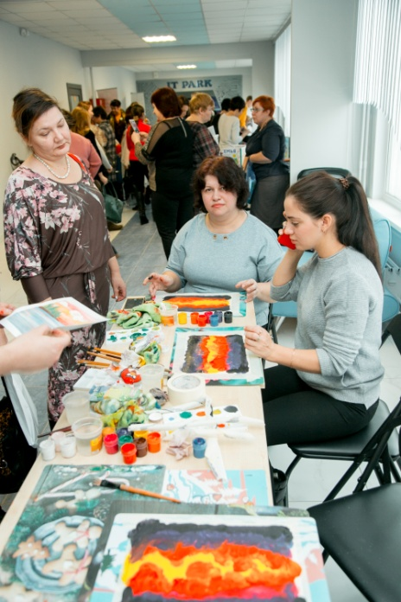
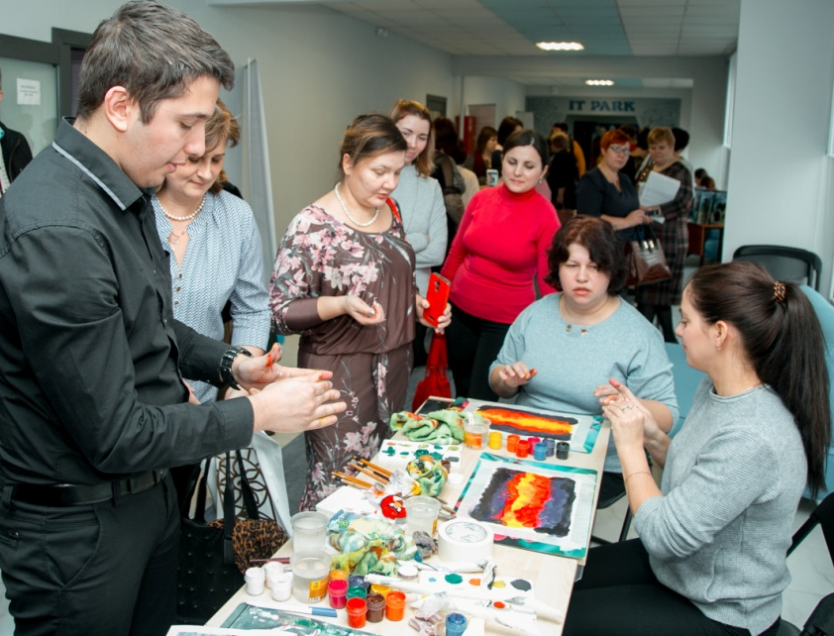
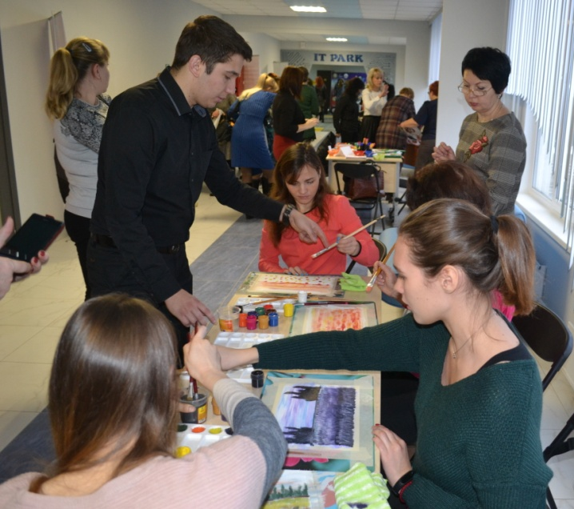
МАСТЕР-КЛАСС «Правополушарная живопись»

Slide 15
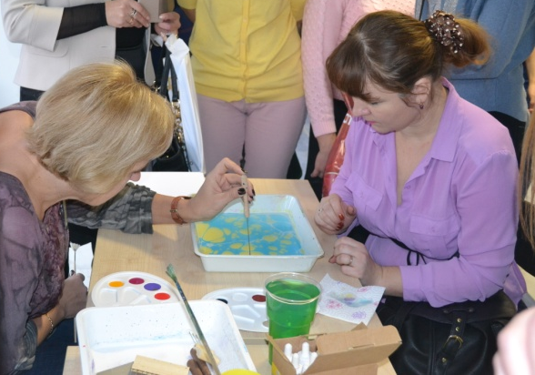
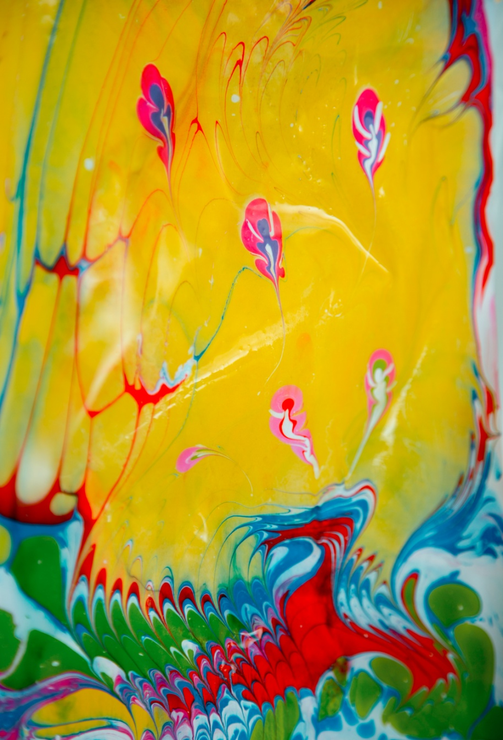
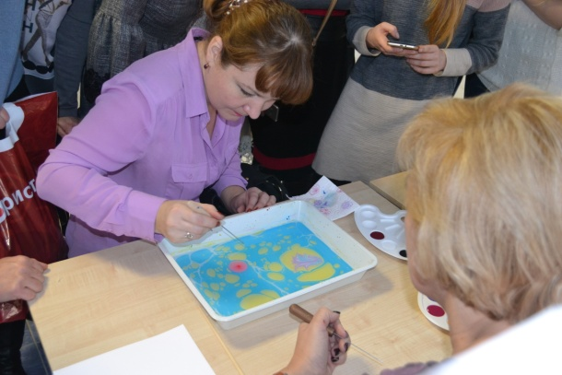
МАСТЕР-КЛАСС «Рисунки на воде. Техника Эбру»

Slide 16
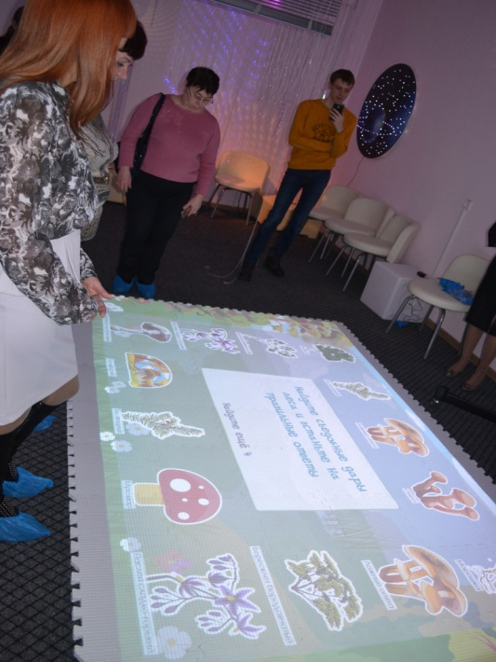
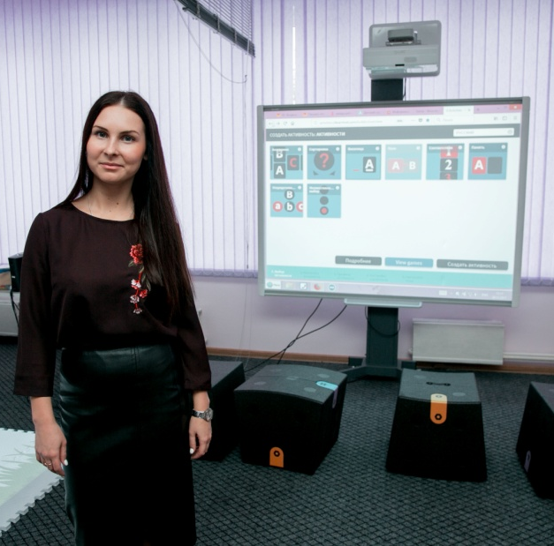
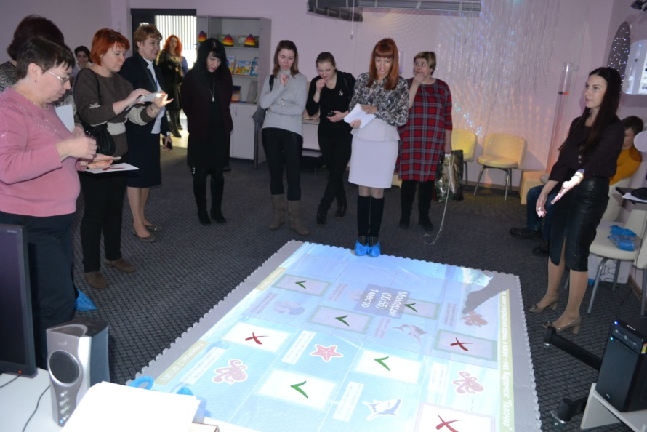
МАСТЕР-КЛАСС
«Современное интерактивное оборудование»

Slide 17
МАСТЕР-КЛАСС «Изготовление цветов из фоамирана»

Slide 18
Члены Совета Ассоциации педагогов ДОО Московской области и социальные партнеры

Slide 19
СЛЁТ
педагогов дошкольных образовательных организаций Московской области
!
гости

Slide 21
Участников Слета приветствовали студенты 1 курса педагогического факультета ГГТУ и воспитанники детского сада №66 г.о. Орехово-Зуево

Slide 23
На сцене воспитанники детского сада «Подсолнушек» №5
г. Егорьевск

Slide 24
Ногинск ДОУ 8
На сцене воспитанники детского сада №8 «Василек»
г. Ногинск

Slide 25
На сцене воспитанники детского сада «Подсолнушек» №5
г. Егорьевск

Slide 26
На сцене воспитанники детского сада №5
г.о. Орехово-Зуево
!
гости

Slide 27
Награждение Лауреата VIII Всероссийского профессионального конкурса «Воспитатель года России» в 2017 году

Slide 28
На сцене лауреаты вокального конкурса «Лучшие голоса Подмосковья-2017»

Slide 29
Девиз «Единство всех и уникальность каждого!»
Фестиваль педагогических идей «Талантливое Подмосковье»

Slide 30
Мероприятия Ассоциации в рамках
Фестиваля педагогических идей
Этап 1
Конкурс для молодых педагогов и их наставников «Открытие» Февраль- март , 16.03.2018
Этап 2
Региональный конкурс проектов педагогов и семей воспитанников «Мы вместе» 21.05.2018
Этап 3
Региональный конкурс совместных театрализованных постановок "В гостях у сказки". 27.09.2018
Этап 4
Конкурс "Таланты Московии" :
вокальный конкурс "Лучшие голоса Подмосковья" и конкурс художественного творчества "Моя Россия". 23.11.2018
Этап 5
Слёт педагогов Дошкольных образовательных
организаций Московской области 28.11.2018
Булавкина

Slide 31
Выражаем благодарность Министерству образования Московской области за поддержку проекта –победителя конкурса на присуждение гранта Президента РФ на развитие гражданского общества»
Дзыга

Slide 32
Конкурс «Открытие» для молодых педагогов дошкольных образовательных организаций и их наставников
Девиз:
«Кто постигает новое, лелея старое, тот может быть педагогом»

Slide 33
Приняли участие – 24 молодых педагога, созданы 24 интернет – ресурса, представлены 24 проекта, проведено 10 мастер-классов
Конкурс «Открытие» для молодых педагогов дошкольных образовательных организаций и их наставников
В первом туре конкурса приняли участие 24 молодых педагога из разных муниципальных образований Подмосковья.
В результате испытаний заочного тура были определены 10 финалистов.

Slide 34
Итоги конкурса «Открытие-2017»
1 место – Бокатуева Виктория Вячеславовна, воспитатель МБДОУ детского сада компенсирующего вида № 40 «Солнышко» г. Коломна. (наставник Халяпина Ольга Михайловна)
2 место – Корнийцова Зарина Арсеновна, музыкальный руководитель МБДОУ детского сада комбинированного вида № 8 «Василек» г. Ногинск. (наставник Шевякова Наталья Николаевна)
Ларина Анна Михайловна, воспитатель МДОУ детский сад № 45 общеразвивающегого вида г. Орехово-Зуево (наставник Киян Елена Борисовна)
3 место – Хожайнова Алина Валентиновна, учитель-логопед МДОУ Детский сад № 17 комбинированного вида г. Электросталь (наставник Кулюкина Ирина Петровна)
Дрыгина Любовь Владимировна, педагог-психолог МАДОУ детский сад № 25 «Сказка» г. Балашиха (наставник Есакова Галина Владимировна)

Slide 35
Награждение наставников молодых педагогов регионального конкурса «Открытие-2017»

Slide 36
Региональная
предметная неделя
Март 2017
В Региональной предметной неделе приняли участие более 250 педагогов из 30 муниципальных районов Московской области, 137 дошкольных образовательных организации Московской области.

Slide 37
Награждение победителей региональной
предметной недели в номинации
«Папа, мама я – спортивная семья»
Дзыга

Slide 38
Награждение победителей региональной
предметной недели в номинации
«Художественные промыслы Подмосковья»

Slide 39
На сцене лауреаты вокального конкурса «Лучшие голоса Подмосковья-2017»
!
Дзыга

Slide 40
ПРОЕКТ
«Экологическая азбука Подмосковья»
Региональная
предметная неделя
Региональный конкурс видеопроектов,
Флешмобов, фотографий
Региональные
семинары-практикумы
Региональные
фестивали совместного творчества «родитель-ребенок- педагог»

Slide 41
апрель-июнь 2017
Фотоконкурс
«Сохрани это чудо!»
Номинация
«Животный мир Подмосковья»
Номинация
«Крик о помощи»
ПРОЕКТ
«Экологическая азбука Подмосковья»
Номинация
«Природа Московской области»
Номинация
«Ребенок в согласии с природой»

Slide 42
Областной семинар-практикум педагогов дошкольных образовательных организаций - «Проектная деятельность в ДОУ по экологическому воспитанию в рамках «Года Экологии»,
Наро-Фоминский муниципальный район.
ПРОЕКТ
«Экологическая азбука Подмосковья»

Slide 43
Региональный практический семинар
«Краеведение как средство воспитания патриотизма и экологической культуры у дошкольников»,
г.о. Пущино.
ПРОЕКТ
«Экологическая азбука Подмосковья»

Slide 44
Региональный конкурс экологических макетов, флорариумов и мини-садов
«ЗЕМЛЯ - НАШ ОБЩИЙ ДОМ»

Slide 45
Региональный конкурс экологических макетов, флорариумов и мини-садов
«ЗЕМЛЯ - НАШ ОБЩИЙ ДОМ»
ПОБЕДИТЕЛЬ — Экологический макет «Времена года»
Сунгурова Анна Николаевна, Семенова Елена Николаевна педагоги
Муниципального бюджетного дошкольного образовательного
Учреждения Детского сада общеразвивающего вида № 50
Раменского района поселок имени Тельмана

Slide 46
Региональный конкурс экологических макетов, флорариумов и мини-садов
«ЗЕМЛЯ - НАШ ОБЩИЙ ДОМ»
ЛАУРЕАТ 1 СТЕПЕНИ — Экологический макет «Русская деревня»
Шулаева Людмила Дмитриевна,
Теницкая Марина Степановна, воспитанник Иванов Матвей
Муниципального бюджетного дошкольного образовательного учреждения детского сада № 9 «Синяя птица»
комбинированного вида г.о. Балашиха

Slide 47
Региональный конкурс экологических макетов, флорариумов и мини-садов
«ЗЕМЛЯ - НАШ ОБЩИЙ ДОМ»
ЛАУРЕАТ 2 СТЕПЕНИ – Экологический макет «Хлеб-кормилец»
Грибкова Марина Витальевна, Апреликова Мария Валерьевна педагоги
Муниципального дошкольного образовательного учреждения детского сада комбинированного вида № 28 «Синяя птица»
Раменского муниципального района

Slide 48
Региональный конкурс экологических макетов, флорариумов и мини-садов
«ЗЕМЛЯ - НАШ ОБЩИЙ ДОМ»
ЛАУРЕАТ 3 СТЕПЕНИ – Экологический макет
«Аллея семьи, любви и детства»
педагогов муниципального дошкольного образовательного учреждения «Центр развития ребенка – детский сад № 47»
г.о. Электросталь

Slide 49
Региональный конкурс экологических макетов, флорариумов и мини-садов
«ЗЕМЛЯ - НАШ ОБЩИЙ ДОМ»
ПОБЕДИТЕЛЬ - Флорариум «Место отдохновения»
Кустова Вера Ивановна, педагог
муниципального дошкольного образовательного учреждения
«Центр развития ребенка – детский сад № 4»
г.о. Электросталь

Slide 50
Региональный конкурс экологических макетов, флорариумов и мини-садов
«ЗЕМЛЯ - НАШ ОБЩИЙ ДОМ»
ЛАУРЕАТ 1 СТЕПЕНИ – Флорариум «В ожидании урожая»
Вицина Марина Сергеевна, воспитатель
Кирьякова Наталия Александровна - мама,
Кирьяковы Артем и Александра, воспитанники ДОУ
МАДОУ детский сад общеразвивающего вида № 19
«Цветик-Семицветик» г.о. Домодедово

Slide 51
Региональный конкурс экологических макетов, флорариумов и мини-садов
«ЗЕМЛЯ - НАШ ОБЩИЙ ДОМ»
ЛАУРЕАТ 2 СТЕПЕНИ – Флорариум «Дикие животные»
Мазалова Екатерина Николаевна, воспитатель
Муниципального бюджетного дошкольного образовательного учреждения Центра развития ребенка – детский сад № 1
«Муравейник»
г.о. Коломна

Slide 52
Региональный конкурс экологических макетов, флорариумов и мини-садов
«ЗЕМЛЯ - НАШ ОБЩИЙ ДОМ»
ЛАУРЕАТЫ 3 СТЕПЕНИ — Флорариум «Кораблик в будущее»
Ширкова Светлана Радисовна, педагог
муниципального дошкольного образовательного учреждения
«Центр развития ребенка — детский сад № 65»
г.о. Электросталь

Slide 53
Региональный конкурс экологических макетов, флорариумов и мини-садов
«ЗЕМЛЯ - НАШ ОБЩИЙ ДОМ»
ЛАУРЕАТЫ 3 СТЕПЕНИ —Флорариум «Удивительный остров»
Панченко Людмила Александровна, Сорокоумова Татьяна Юрьевна — педагоги Муниципального дошкольного образовательного учреждения
«Детский сад № 56 общеразвивающего вида»
г.о. Электросталь

Slide 54
Региональный конкурс экологических макетов, флорариумов и мини-садов
«ЗЕМЛЯ - НАШ ОБЩИЙ ДОМ»
ПОБЕДИТЕЛЬ – Мини-сад «Оазис в пустыне»
Базанова Анна Владимировна, инструктор по физической культуре Муниципального дошкольного образовательного учреждения детского сада общеразвивающего вида № 15 «Ёлочка»
г. Егорьевск

Slide 55
Региональный конкурс экологических макетов, флорариумов и мини-садов
«ЗЕМЛЯ - НАШ ОБЩИЙ ДОМ»
ЛАУРЕАТ 1 СТЕПЕНИ – Мини-сад «Дюймовочка»
Баулькина Марина Станиславовна,
воспитатель Муниципального автономного дошкольного образовательного учреждения детского сада № 11
«Колокольчик» г.о. Реутов

Slide 56
Региональный конкурс экологических макетов, флорариумов и мини-садов
«ЗЕМЛЯ - НАШ ОБЩИЙ ДОМ»
ЛАУРЕАТ 2 СТЕПЕНИ – Мини-сад «Сказочный парк»
Батяева Румия Фасхаддиновна, Матросова Елена Вячеславовна,
Бутурля Наталья Марьяновна – педагоги, Александрова Анастасия Александровна —родитель МДОУ детского сада № 20 комбинированного вида г.о. Орехово-Зуево

Slide 57
Региональный конкурс экологических макетов, флорариумов и мини-садов
«ЗЕМЛЯ - НАШ ОБЩИЙ ДОМ»
ЛАУРЕАТ 3 СТЕПЕНИ – Мини-сад «Время верить в чудеса»
Кузнецова Галина Александровна,
педагог Муниципального дошкольного образовательного учреждения
«Детский сад № 63 общеразвивающего вида»
г.о. Электросталь

Slide 58
Награждение победителей и лауреатов регионального конкурса экологических макетов,
флорариумов и мини-садов
«ЗЕМЛЯ - НАШ ОБЩИЙ ДОМ»
!
Дзыга

Slide 59
Творческое выступление музыкальных руководителей Раменского муниципального района
Дзыга

Slide 60
Награждение победителей и лауреатов регионального вокального конкурса «Лучшие голоса Подмосковья»

Slide 61
До новых встреч!

